Slide 1
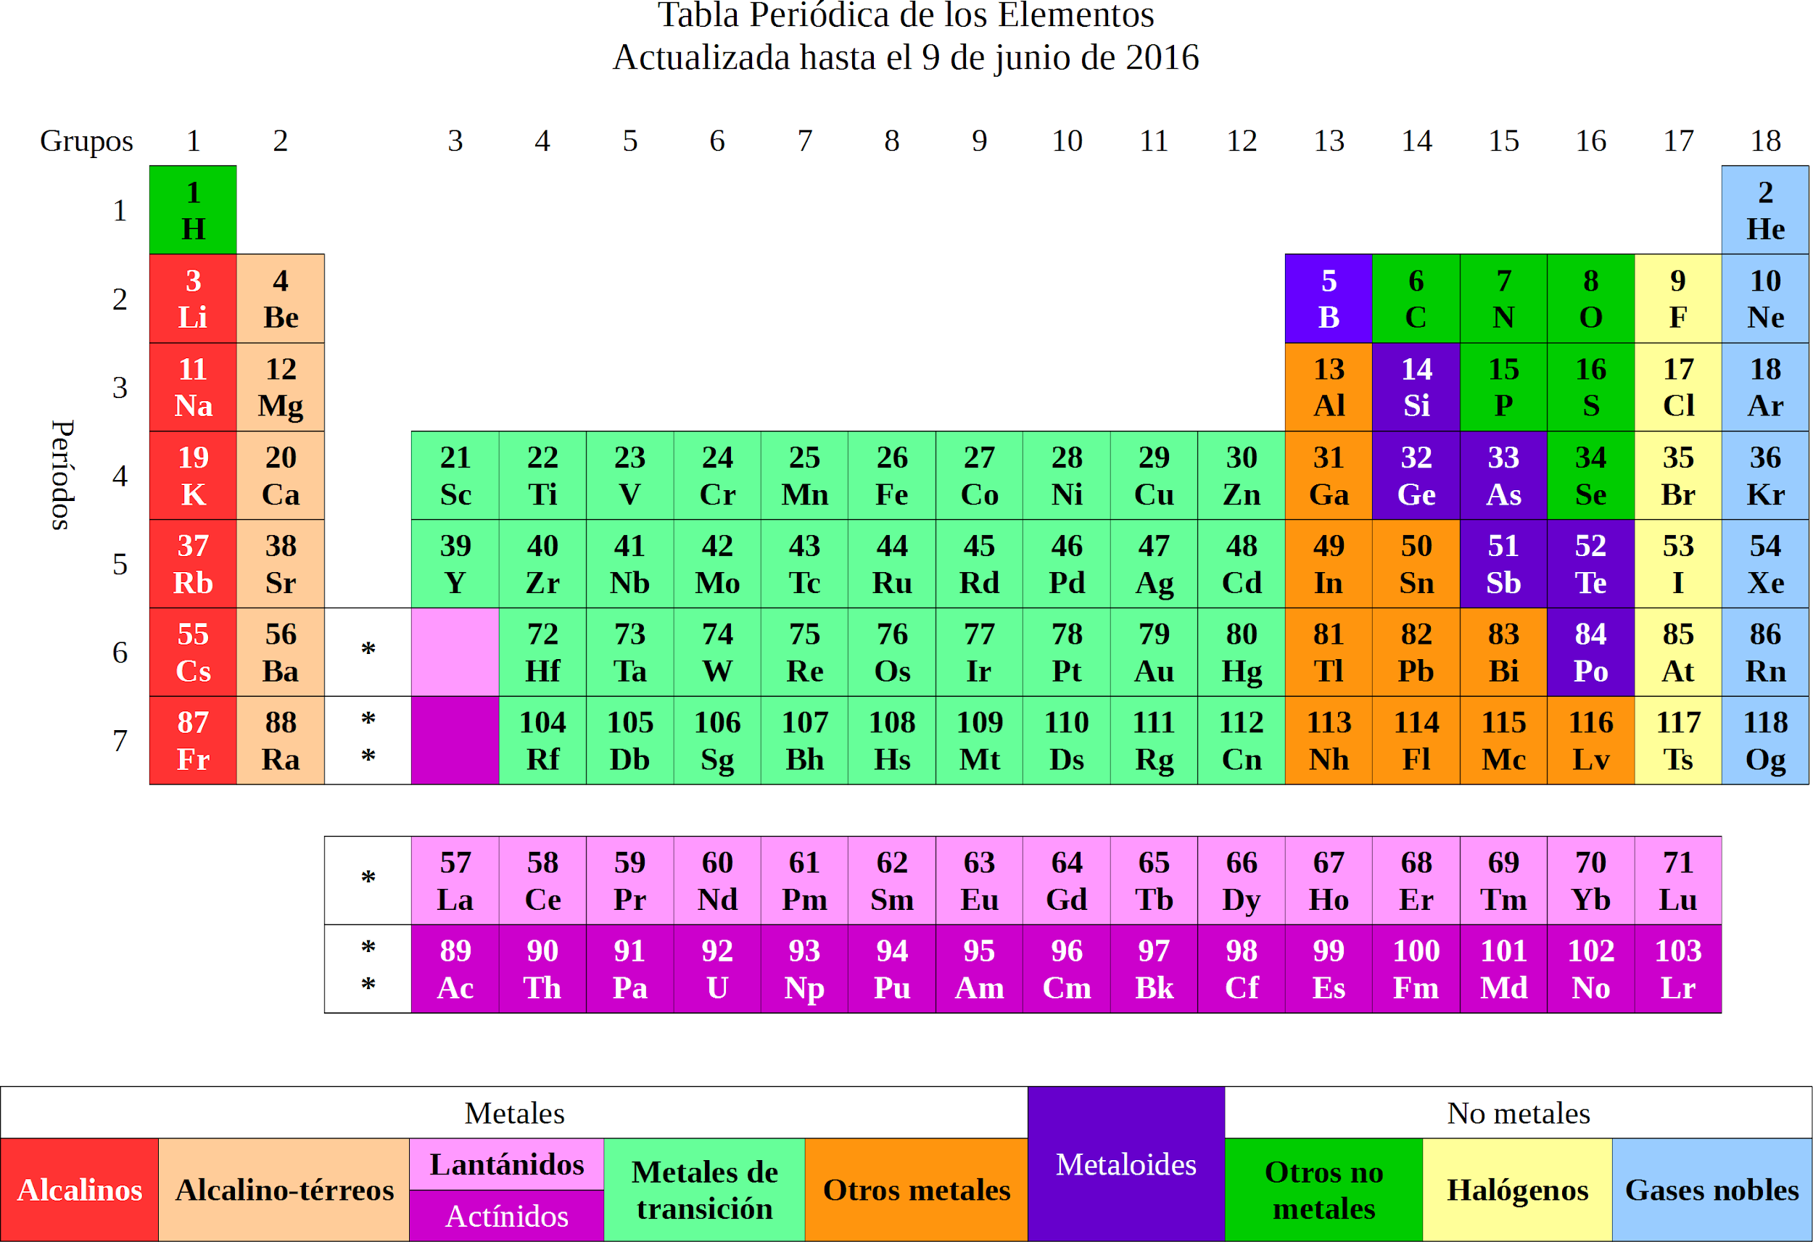
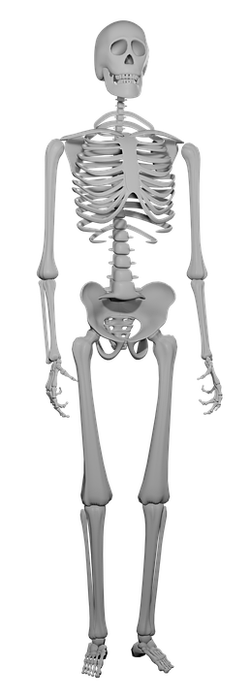
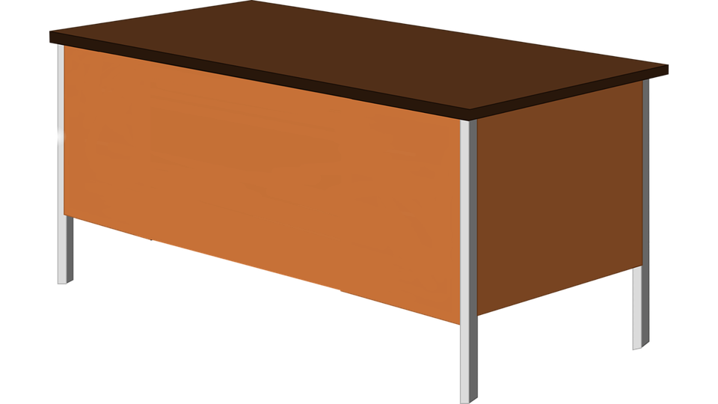
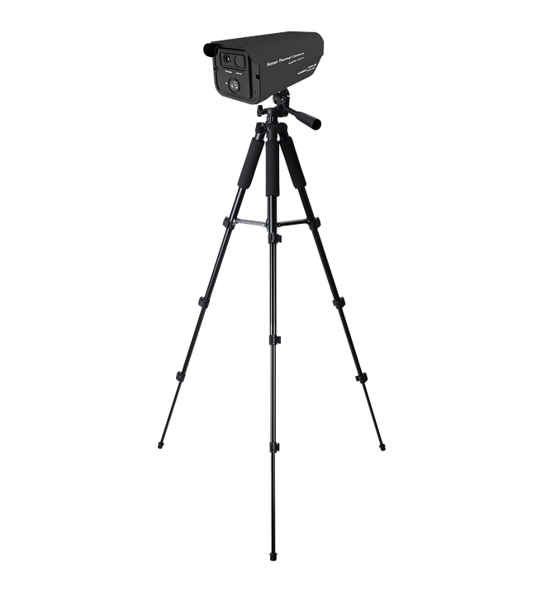
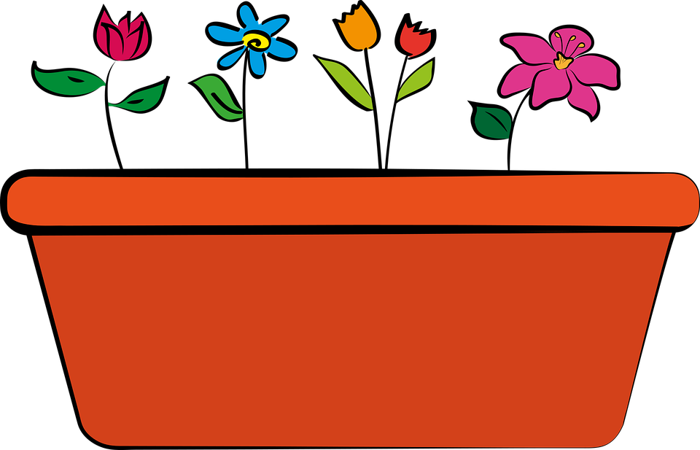
CIENCIAS NATURALES
3° básico
Clase 20
3° básico
Clase 25
TEMAS

Slide 2
3°

Slide 3
USOS
DE
LAS
PLANTAS
USO MEDICINAL
Desde tiempos muy antiguos, las personas han utilizado plantas con fines medicinales, ya sea para sanar, aliviar el dolor o curar heridas.
USO ALIMENTICIO
A diario comemos frutos, semillas, flores, tallos, hojas y raíces.
Algunas plantas se caracterizan por sus llamativos colores, formas, texturas y agradables aromas, por lo que se utilizan como elementos decorativos. Este tipo de plantas se llaman ornamentales.
USO DECORATIVO
USO TEXTIL
Algunas plantas se utilizan para elaborar telas y otras para teñirlas de colores.
USO EN LA RESPIRACIÓN
Las plantas participan en la incorporación de oxígeno en el aire.

Slide 4
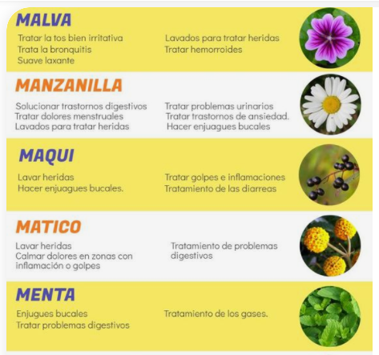
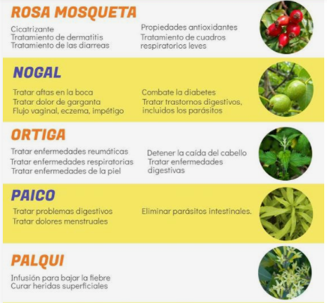
USO MEDICINAL
Desde tiempos muy antiguos, las personas han utilizado plantas con fines medicinales, ya sea para sanar, aliviar el dolor o curar heridas.

Slide 5
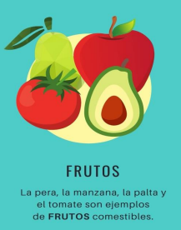
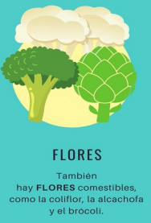
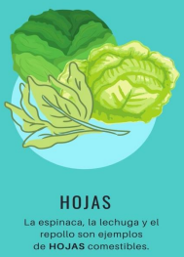
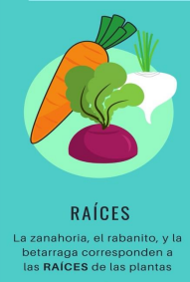
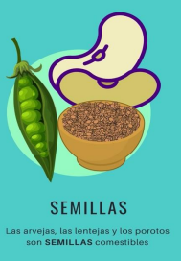
USO ALIMENTICIO
A diario comemos frutos, semillas, flores, tallos, hojas y raíces.

Slide 6
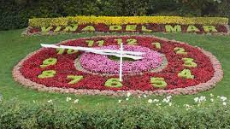
USO DECORATIVO
Algunas plantas se caracterizan por sus llamativos colores, formas, texturas y agradables aromas, por lo que se utilizan como elementos decorativos. Este tipo de plantas se llaman ornamentales.

Slide 7
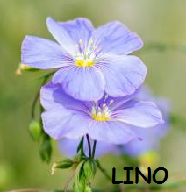
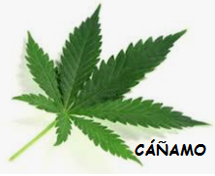
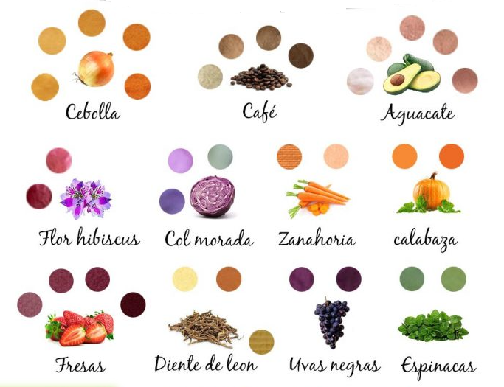
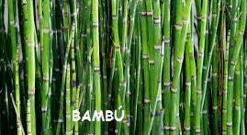
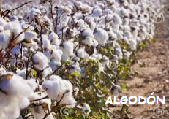
USO TEXTIL
Algunas plantas se utilizan para elaborar telas y otras para teñirlas de colores.
TINTES NATURALES

Slide 8
USO EN LA RESPIRACIÓN
Las plantas participan en la incorporación de oxígeno en el aire.
En el proceso de Fotosíntesis las plantas nos entregan oxígeno para poder respirar.

Slide 9
Dibuja este esquema en tu cuaderno
RESPIRACIÓN
ALIMENTICIO
TEXTIL
USOS DE LAS
PLANTAS
ORNAMENTAL
MEDICINAL

Slide 10
DIBUJA UN EJEMPLO DE PLANTA PARA CADA USO.

